Slide 1


Aplicacions Ofimàtiques
1 SMX - CFGM
2024-2025

Slide 2
Benvinguts
Professora:
Mireia Rubio
m.rubioescriva@edu.gva.es
CS (7h/setmana) – 224h

Slide 3
Abans de res cal que comproveu:
Accés al equip amb el vostre usuari/contrasenya
Accés a AULES/MOODLE amb el vostre usuari/contrasenya
Accés al correu associat a la vostra identitat digital.

Slide 4
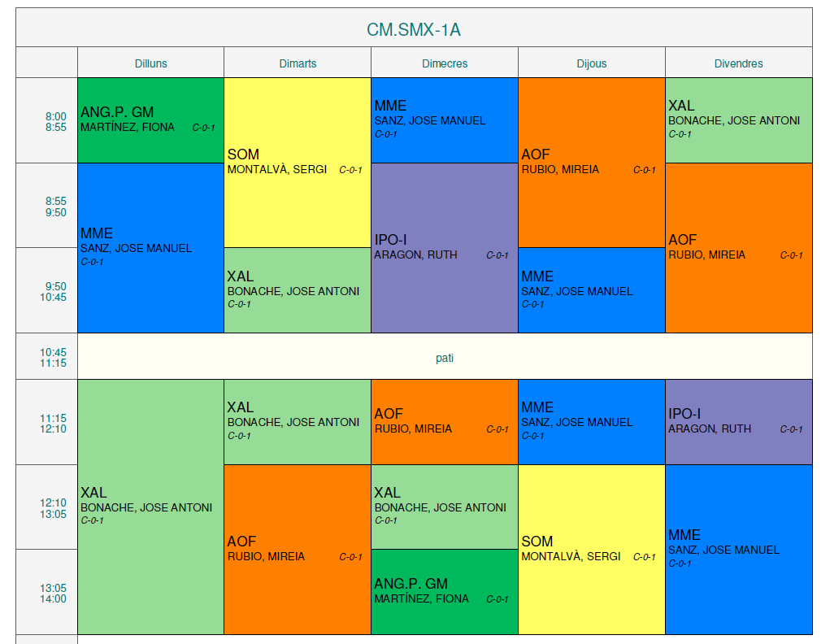
HORARI

Slide 5
Normativa
Real Decreto 659/2023
RD 1691/2007, BOE 17-01-2008
Currículo C.V.: ORDEN de 29 de julio de 2009 (DOGV núm. 6094, 03.09.2009)
https://ceice.gva.es/es/web/formacion-profesional/publicador-ciclos/-/asset_publisher/FRACVC0hANWa/content/ciclo-formativo-sistemas-microinformatico-y-redes

Slide 6
Resultats d’aprenentatge
Instal·la i actualitza aplicacions ofimàtiques, interpretant especificacions i descrivint els passos a seguir en el procés.
Elabora documents i plantilles, descrivint i aplicant les opcions avançades de processadors de textos.
Elabora documents i plantilles de càlcul, descrivint i aplicant opcions avançades de fulls de càlcul.
Elabora documents amb bases de dades ofimàtiques descrivint i aplicant operacions de manipulació de dades.
Manipula imatges digitals analitzant les possibilitats de diferents programes i aplicant tècniques de captura i edició bàsiques
Manipula seqüències de vídeo analitzant les possibilitats de diferents programes i aplicant tècniques de captura i edició bàsiques.
Elabora presentacions multimèdia descrivint i aplicant normes bàsiques de composició i disseny.
Realitza operacions de gestió del correu i l'agenda electrònica, relacionant necessitats d'ús amb la seua configuració.
Aplica tècniques de suport en l'ús d'aplicacions, identificant i resolent incidències

Slide 7
Temportizació (provisional)
Bloc | UD | Planificació | Avaluació
 |  |  | 1a | 2a | 3a
1 | 1 | Aplicacions Ofimàtiques. | X
8 | 2 | Procesador de textos | X
2 | 3 | Presentacions | X
5 | 4 | Manipulació d’imatges | X
3 | 5 | Fulls de càlcul |  | X
7 | 6 | Gestió de correu i d’agenda electrònica |  | X
6 | 7 | Àudio y vídeo digital |  | X
4 | 8 | Aplicació de tècniques de suport. |  |  | X
9 | 9 | Bases de dades |  |  | X

Slide 8
Calendari

Slide 9
Avaluació
Avaluació (PROVISIONAL) → EN DETALL EN LA P.D
A través d’activitats i exàmens
Tota activitat es avaluable si no es diu el contrari
Continua. 15% faltes → PÈRDUA A.C
Nota avaluació = 30% activitats + 70% exàmens.
Nota curs = mitjana 3 avaluacions
La nota de les avaluacions s’arrodonix al alça a partir del mig punt.

Slide 10
Avaluació
Exàmens:
Inclouran teoria i pràctica
En cas de copiar, es perd l’avaluació continua
No es repetixen exàmens en cap cas
En cas de no assistir a un examen sense justificació → Avaluació suspesa
En cas de no assistir a un examen amb justificació (metge, policia, jutjats, etc. NO PARES) → Es farà l’examen en convocatòria ordinària.
Activitats:
Solen tindre un contingut més pràctic
Necessari al menys un 5 per fer mitjana
No s’aplaça la data d’entrega en cap cas, excepte amb justificant (metge, policia, jutjats, etc. NO PARES) (s’aplaçarà 3 dies extra des de l’entrega del justificant)

Slide 11
Avaluació
Recuperacions
Les recuperacions de les avaluacions suspeses es realitzará a la convocatoria ordinària
En cas d’aprobar l’avaluació a la que es presenta, es sustitueix la nota obtinguda per l’anterior i es recalcula la nota final. Serà imprescindible que la nota de l'examen siga igual o superior a 5 punts.
En cap cas es realitzaran exàmens de recuperació al llarg del curs
Si l'alumne té més d'una avaluació suspesa realitzarà un examen per cadascuna d'elles, excepte en el cas de suspendre les 3 avaluacions, on es realitzarà un únic examen per a tots els continguts del curs.

Slide 12
Avaluació
Pèrdua de l’avaluació continua:
Es realitzarà un únic examen en primera convocatòria la nota de la qual, amb el corresponent arrodoniment d'actes, substituirà a la final de l'alumne.
En segona convocatòria també es realitzarà un únic examen de tot el curs amb la consegüent reducció de recuperació.
Assistència a clase
Obligatòria (tots els dies es passarà llista).
Si es posseeix un nombre de faltes injustificades superior al 15% d'hores lectives es perdrà l'avaluació contínua.
Es considerarà falta
10 minuts de retard en les primeres hores.
5 minuts de retard després dels descansos o entre hores

Slide 13
Com treballarem (en principi)
Base teòrica
Treball eminentment pràctic
Participació
Investigació, autonomia, recerca de solucions...
Per equips majoritàriament

Slide 14
No hi ha llibre de text.
Anotacions del professor
Informació d'Internet
Artícles i IA. --> Que fem amb la IA?
Ordinadors de l'aula
Plataforma d'e-learning Moodle/Aules
ANOTACIONS

Slide 15

Actitut en clase:

Slide 16

QUE ÉS UN ORDINADOR?

Slide 17


Màquina electrònica capaç d'emmagatzemar informació i tractar-la automàticament mitjançant operacions matemàtiques i lògiques controlades per programes informàtics.

Slide 18
Que sabeu sobre els ordinadors?
Hardware
Software
Placa Base
Programa
Perifèric
Script
Consola
RAM
SSD

Slide 19
QUE ÉS L’OFIMÀTICA?
Ofimàtiques
OFICINA + INFORMÀTICA
EVOLUCIÓ ANALÒGIC → DIGITAL
AVANTATGES / INCONVENIENTS?
EL QUE SOM I TENIM ÉS EL RESULTAT DE L’EVOLUCIÓ HUMANA I DEL MÓN

Slide 20
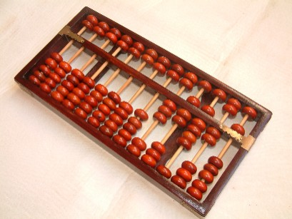

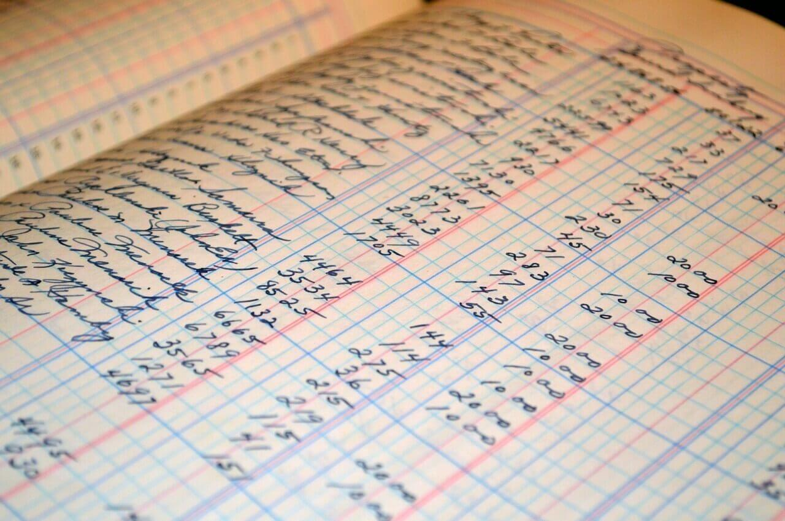
Aplicacions Ofimàtiques

Slide 21

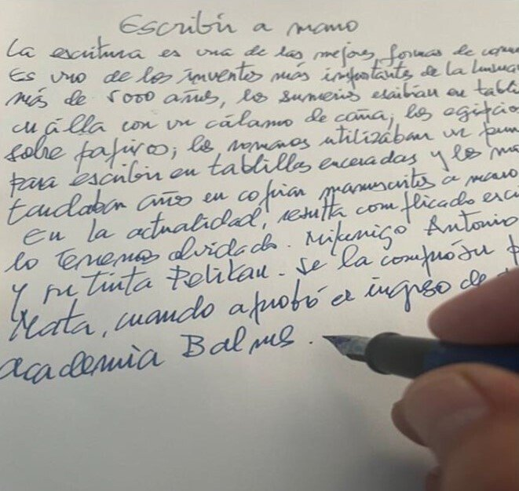
Aplicacions Ofimàtiques

Slide 22
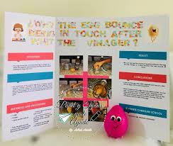

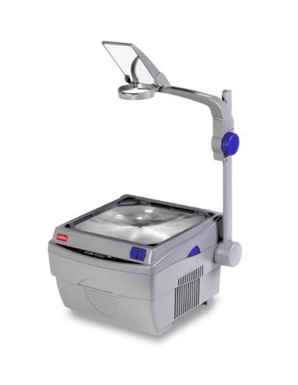
Aplicacions Ofimàtiques

Slide 23
Aplicacions Ofimàtiques
Que és una suite ofimàtica?
Quines conegueu?

Slide 24

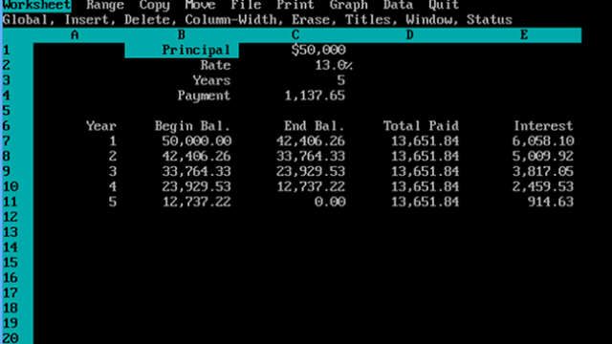
Aplicacions Ofimàtiques
Lotus 123

Slide 25

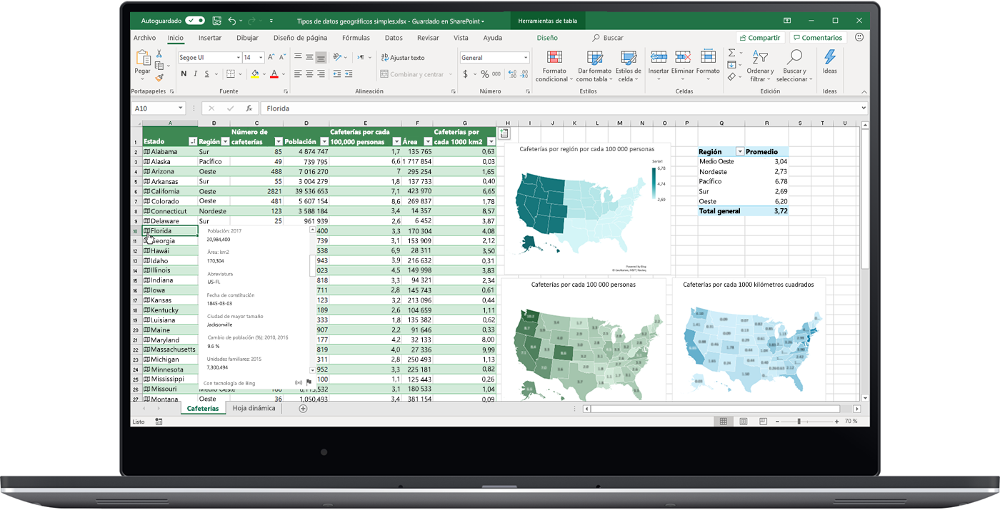
Aplicacions Ofimàtiques
Office 365

Slide 26
Aplicacions Ofimàtiques
Completeu la tasca “Avaluació inicial”
Després la comentem en clase.
https://github.com/mireiarubes/AOF
Notes:
26

